Slide 1
De 5 pijlers van digitale inclusie
19 april 2022
Mogelijke acties en oplossingen om digitale uitsluiting tegen te gaan

Slide 2
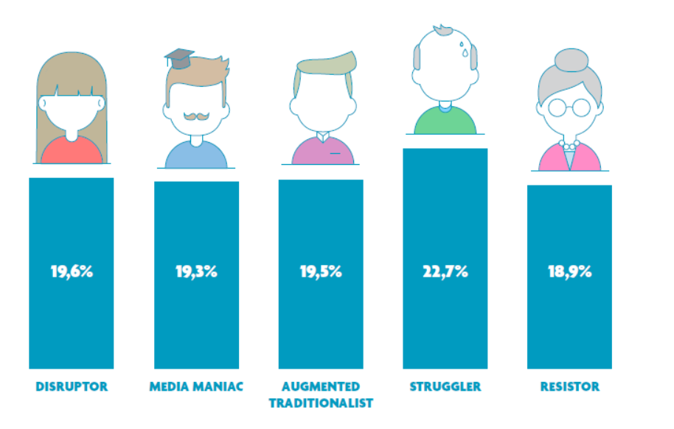
Wat is e-inclusie?
E-inclusie of digitale inclusie bestaat uit alle maatregelen die nodig zijn om te vermijden dat mensen uitgesloten worden door de digitalisering van de maatschappij.

Slide 3
Wat doet VVSG rond e-inclusie?
Vereniging van Vlaamse Steden en Gemeenten
VVSG ondersteunt lokale besturen om te werken aan e-inclusie:
kennisdeling en netwerking;
visievorming;
opleiding digitale-inclusiecoach;
ontwikkeling en verspreiding van praktische instrumenten (brochures, beleidstool, toolbox…)

Slide 4
Kennisdeling en netwerking
Vereniging van Vlaamse Steden en Gemeenten
Lerend netwerk e-inclusie:
Al meer dan 100 lokale besturen;
Ook andere overheden, verenigingen en onderzoeksinstellingen;
Praktijken delen, informatieve sessies…
Inspiratiedagen, plaatsbezoeken…
Informatie delen over projectsubsidies…

Slide 5
E-inclusieve dienstverlening
Wat kunnen lokale besturen doen?
Wat maakt dienstverlening e-inclusief:
De digitale dienstverlening (website, app…) is zo laagdrempelig en toegankelijk mogelijk opgemaakt:
e-inclusion by design;
gebruikerstesten met een divers publiek;
op maat van de gebruikers.
Er is gratis ondersteuning om gebruik te maken van de online dienstverlening.
Er zijn offline alternatieven beschikbaar (bijvoorbeeld aan het loket, telefonisch, huisbezoek…).

Slide 6
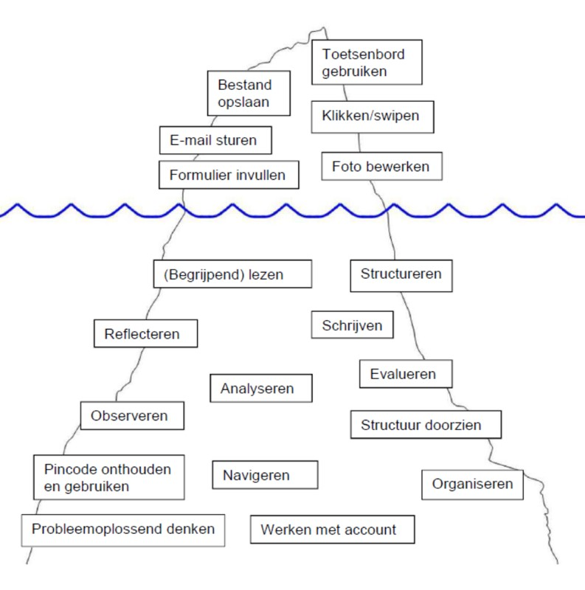
Geletterdheid
Aandachtspunt
Leren werken met de “computer” is niet alleen werken met een toetsenbord, een muis en een scherm.
Je hebt er veel geletterdheidsvaardigheden voor nodig.
Deze zitten onder de waterlijn van de ijsberg.
Voor sommige mensen lukt dit niet.

Slide 7
E-inclusiebeleid opzetten Gebruik maken van projectsubsidies
Wat kunnen lokale besturen doen?
Projectsubsidie “Iedereen digitaal” voor de uitbouw van een lokaal e-inclusiebeleid
Digibanken (partnerschappen)
City Deal e-inclusion by design (centrumsteden)
E-inclusion for Belgium (OCMW’s)
…

Slide 8
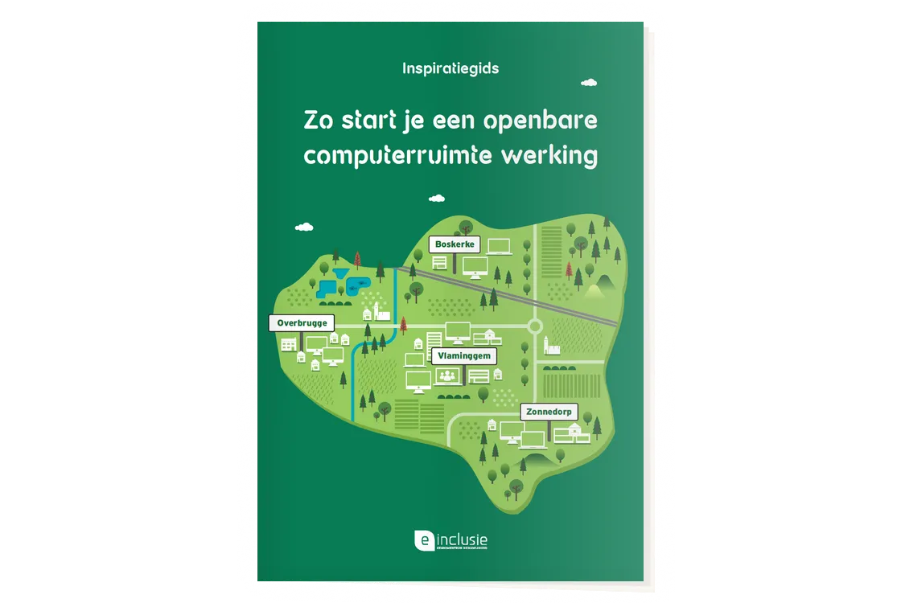
Interessante tools

Slide 9
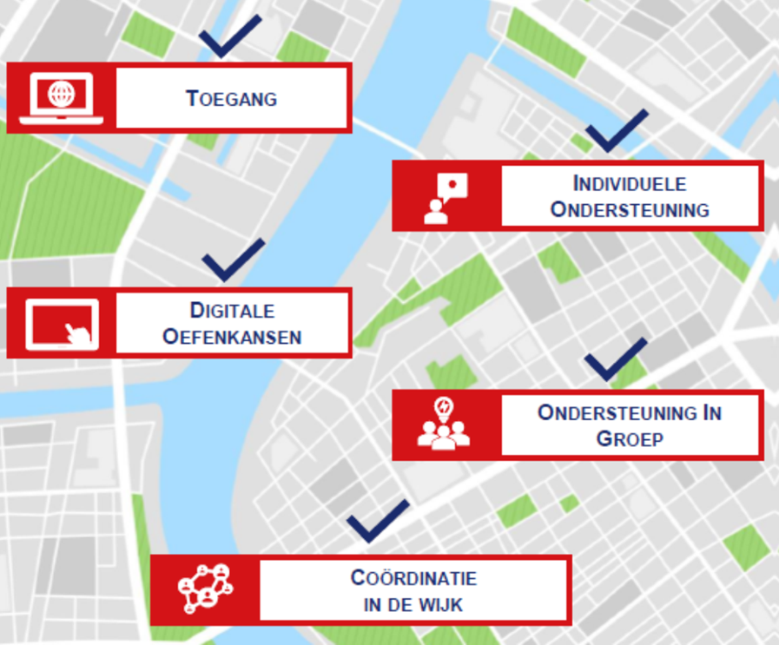
5 pijlers van het concept digitaal inclusieve wijk
Wat kunnen lokale besturen doen?

Slide 10
Toegang voorzien
Voorbeelden
Gratis wifi op openbare plaatsen
Openbare computerruimtes
Langdurige bruikleen van toestellen
Mogelijkheden voor goedkoop internet thuis
…

Slide 11
Voorbeeld Vlaminggem

Slide 12
Ondersteuning bieden: basisprincipes
Voorbeelden
Niet overnemen, maar zelf laten doen
Liefst op eigen toestel van de bezoeker
Zorg voor wifi in het gebouw
Eén keer uitleggen is meestal niet genoeg
Rekening houden met geletterdheidsproblematiek
Rust, privacy, informele setting…

Slide 13
Individuele ondersteuning in meer formele setting
Voorbeelden
Bijvoorbeeld aan het loket, op een contactmoment, in een openbare computerruimte…
Voor dienstverlening, maar ook voor alle andere digitale vragen:
Apps uit het dagelijks leven (Covid Safe Ticket, itsme, parkeer-app, Smartschool, bank…)
Communicatie met vrienden en familie (videobellen, WhatsApp, foto’s versturen…)
E-mailen
…

Slide 14
Individuele ondersteuning in meer informele setting
Voorbeelden
Digi-buddy:
vaak met vrijwilligers;
1 op 1 ondersteuning;
eventueel vaste duo’s samenstellen van digitaal sterkere en digitaal zwakkere.
Ondersteuning op onverwachte locaties waar mensen komen voor iets anders: buurtwerk, wijkcentrum, dienstencentrum, school…
Outreachend werken: mensen aanspreken waar ze passeren of wonen (sociale huisvesting, plein, straat…)

Slide 15
Ondersteuning in groep
Voorbeelden
In een openbare computerruimte of op een plek waar mensen voor iets anders komen (dienstencentrum, vereniging, buurtwerking, ontmoetingsmoment…)
Aangekondigd
Les, lessenreeks of workshop over een digitaal thema
Nagaan wat de vraag is van de deelnemers
Aansluiting zoeken bij de leefwereld
Op minder formele locaties: focus ligt op ontmoeting, gezelligheid… maar je brengt een digitaal thema aan.

Slide 16
Digitale oefenkansen
Voorbeelden
Kleine, informele momentjes waarop mensen de kans krijgen om iets digitaals te proberen:
niet aangekondigd, niet benoemd als digitale les;
ingewerkt in dienstverlening of in bestaande activiteiten.
Voorbeelden dienstverlening:
Google Maps gebruiken bij doorverwijzing;
contactgegevens medewerker opslaan;
volgende afspraak met herinnering in agenda zetten…
Voorbeelden bestaande activiteiten:
kooktips opzoeken op YouTube tijdens kookworkshop;
de Lijn app gebruiken in conversatieles Nederlands;
zoektocht via WhatsApp tijdens buurtwandeling.
Voorbeeld: project Digiburger (Avansa)

Slide 17
Digiburger

Slide 18
Coördinatie in de wijk/buurt/gemeente
trekker nodig;
noden van de buurt in kaart brengen;
aanbod in kaart brengen
netwerking en regelmatige afstemming over:
samenwerking;
doorverwijzing;
communicatie;
uitbreiding van het aanbod;
gebruikte methodieken;
…

Slide 19
Interessant om uit te zoeken
Wat kan jij doen?
Is jouw gemeente al met e-inclusie bezig?
Is jouw gemeente al lid van het lerend netwerk e-inclusie?
Wordt er gewerkt aan (één, meer of alle van) de 5 pijlers?
Kan je meewerken aan gebruikersonderzoeken, advies bij het opzetten van acties, vrijwilligerswerkingen…?
Verwijs gerust door naar VVSG voor verdere informatie!

Slide 20
Nuttige websites
www.e-inclusie.be
www.123digit.be
www.ligo.be

Slide 21
Joke Van Dyck| projectmedewerker e-inclusie
joke.vandyck@vvsg.be

Slide 22
VVSG vzw • Bischoffsheimlaan 1-8 • 1000 Brussel • T +32 2 211 55 00 info@vvsg.be • www.vvsg.be
Bedankt!

